Slide 1
Технології забезпечення конфіденційності та цілісності інформаційних ресурсів
Лекція 2. ОСНОВНІ ШЛЯХИ ЗАБЕЗПЕЧЕННЯ БЕЗПЕКИ ІНФОРМАЦІЇ

Slide 2
Стратегія та архітектура захисту інформації
Концепція захисту інформації
Вразливість інформації в КІС обумовлена великою концентрацією обчислювальних ресурсів, їх територіальною розподіленністю, довгостроковим збереженням великого об’єму інформації на магнітнита оптичних носіях, одночасним доступом ресурсів багатьох користувачів. В даних умовах необхідність вживання заходів захисту не викликає сумнівів.
Однак існують певні труднощі:
- немає єдиної теорії захисту систем;
- розробники засобів захисту, в основному, пропонують окремі методології для рішення приватних задач, залишаючи питання формування системи захисту і сумісності цих засобів на розсуд споживачів;
- для забезпечення надійного захисту необхідно вирішувати цілий комплекс технічних і організаційних проблем і розробити відповідну документацію.

Slide 3
Для подолання перерахованих труднощів,необхідна координація дій всіх учасників інформаційного процесу як на окремому підприємстві, так і на державному рівні.
Концепція захисту інформації - офіційно прийнята система поглядів на на проблему інформаційної безпеки і шляхи її вирішення з урахуванням розробки сучасних тенденцій. Вона є методологічною основою політики розробки практичних заходів для її реалізації.
На основі концепції безпеки інформації розробляються стратегія безпеки інформації та архітектура системи захисту інформації і далі – політика безпеки інформації ( рисунок 1).

Slide 4
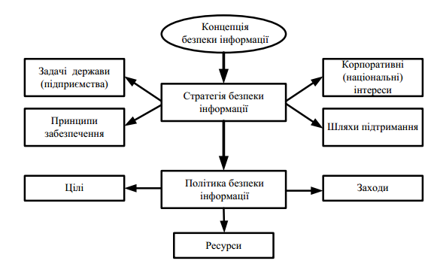
Рисунок 1 – Ієрархічний підхід до забезпечення безпеки інформації

Slide 5
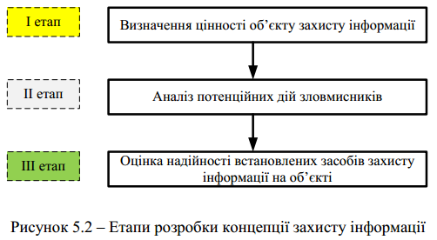
Розробку концепції захисту рекомендується проводити в три етапи, як показано на рисунку 5.2.

Slide 6
На першому етапі чітко визначається цільова установка захисту, тобто які реальні цінності, виробничі процеси, програми, масиви даних необхідно захищати. На даному етапі доцільно диференціювати, за значимістю, окремі об’єкти, які підлягають захисту.
Другий атап. Проведення скурпульозного аналізу злочинних дій, які потенційно можуть бути здійснені стосовно об’єкту, котрий слід захистити. Важливо визначити ступінь реальної небезпеки найбільш поширених злочинів (економічне шпигунство, саботаж, крадіжки зі взломом і тп.) та проаналізувати найбільш ймовірні дії зловмисників стосовно об’єктів, які потребують захисту.
Головною метою третього етапу є аналіз обставин, в тому числі місцевих специфічних умов, виробничих процесів, уже всановлених технічних засобів захисту.

Slide 7
Концепція захисту повинна містити перелік організаційних, технічних та інших заходів, які забезпечують максимальну безпеку при заданому залишковому ризику при мінімальних затратах на їх реалізацію.
Політика захисту – це загальний документ, в якому перераховуються правила доступу, визначаються шляхи реалізації політики та описується базова архітектура середовища захисту.

Slide 8
Політика захисту повинна обов’язково включати:
- контроль доступу (зоборона на доступ користувача до матеріалів, якими йому не дозволено користуватися);
- ідентифікацію та аутентифікацію (використання паролів або інших механізмів для перевірки статусу користувача);
- ведення обліку (запис усіх дій користувача в мережі);
- контрольний журнал (журнал дозволяє визначити час і місце порушення умов захисту);
- надійність (запобігання монополізації ресурсів системи одним користувачем).

Slide 9
Політика безпеки інформації
При розробці політики безпеки інформації, на початковому етапі визначають об’єкти, які неохідно захистити та їх функції. При цьому, розробка політики безпеки інформації повинна проводитися з урахуванням задач, рішення яких забезпечить реальний захист даного об’єкту (рисунок 5.3). Інформаційну систему можна вважати захищеною, якщо всі операції виконуються у відповідності з чітко визначеними правилами, як показано на рисунку 5.4, що забезпечують безпосередній захист об’єктів, ресурсів і операцій.

Slide 10
Визначеня об'єктів захисту (призначення, вартість заміни, можливість зміни)
Визначеня критичності (аналіз призначеня, стан в початковий момент, простота зміни)
Визначеня загроз (шпіонаж, саботаж, тероризм, кримінальні злочини, незадоволені працівники). Враховується (віртість об'єкту, мета агресії, заходи усунення наслідків, ризики)
Визначеня можливості та видів нападу (розвідка, демонстрація, підрив, руйнування, НСД, таємний вхід, напад із зони недосяжності)
Визначеня вразливості (можливості сил захисту, захист від проникнення, можливості виявлення, контроль доступу, контроль процедур, вимоги до будівлі, таємність дій)
Визначеня обмежень (фінансові, оперативні)
Визначеня вимог захисту (ДЕ? - зовнішній периметр, внутрішній периметр на об’єкті. ЩО? ЯК? - перешкода, виявлення, оцінка, контроль доступу, управління і контроль, людські можливості, процедури)

Slide 11
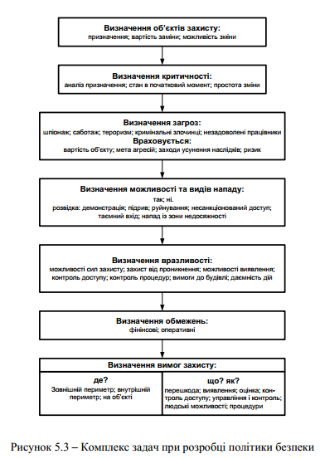

Slide 12
Основні правила забезпечення політики БІ
Ідентифікація.
Розподілення повноваження.
Реєстрація і облік роботи.
Шифрування.
Цифровий підпис.
Антивірусний захист.
Контроль цілісності інформації.

Slide 13
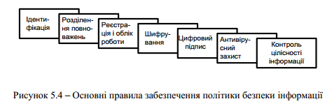

Slide 14
Основу для формування вимог до захисту складає перелік загроз. Коли такі вимоги відомі, можуть бути визначені відповідні правила забезпечення захисту.
Ці правила, в свою чергу, визначають необхідні функції і заходи захисту.
Отже, захист інформації в КС чи мережі ефективніший в тому випадку, коли проектування і реалізація системи захисту відбувається в три етипи:
- аналіз ризику;
- реалізація політики безпеки;
- підтримка політики безпеки.

Slide 15
На першому етапі аналізуються вразливі елементи КС (КМ), визначаються і оцінюються загрози та підбираються оптимальні засоби захисту. Аналіз ризику закінчується прийняттям політики безпеки.
Політикою безпеки називається комплекс взаємозалежних засобів, спрямованих на забезпечення високого рівня безпеки. Вразливість означає невиконання хоча б однієї з цих властивостей

Slide 16
Для комп’ютерних мереж (систем) можна виділити наступні ймовірні загрози, які необхідно враховувати при визначенні політики безпеки:
- несанкціонований доступ сторонніх осіб, , які не належать до числа штатних працівників, і ознайомлення їх з конфіденційною інформацією;
- ознайомлення свого персоналу з інформацією, до якої він не повинен мати доступу;
- несанкціоноване копіювання програм і даних;
- перехоплення і ознайомлення з конфіденційною інформацією, переданою по каналах зв’язку;
- крадіжка носіїв, яка містять конфіденційну інформацію;
- крадіжка роздрукованих документів;
- випадкове або навмисне знищення інформації;
- несанкціонована модифікація документіві баз даних;
- фальсифікація повідомлень, переданих по каналах зв’язку;
- помилки в роботі обслуговуючого персоналу;

Slide 17
- руйнування файлової структури через некоректну роботу програм або апаратних засобів;
- руйнування програм вірусними впливами;
- руйнування архівної інформації, яка зберігається на носіях;
- крадіжка устаткування;
- помилки в програмному забезпеченні;
- відключення електроживлення;
- збої устаткування тощо.

Slide 18
Другий етап – реалізація політики безпеки - починається з проведення розрахунку фінансових витрат і вибору відповідних засобів для виконання цих задач. При цьому, необхідно врахувати такі фактори як: безконфліктність роботи обраних засобів, репутація постачальників засобів захисту, можливість отримання повної інформації про механізми захисту і надані гарантії.

Slide 19
Крім того, варто враховувати принципи, в яких відображені основні положення по безпеці інформації:
- економічна ефективність (вартість засобів захисту повинна бути меншою, ніж розміри можливого збитку);
- простота (захист буде тим ефективнішим, чим легше користувачеві з ним працювати;
- відключення захисту;
- відкритість проектування і функціонування механізмів захисту (фахівці, які мають відношення до системи захисту, повинні цілком уявляти собі принципи її функціонування та, у випадку виникнення не штатних ситуацій, адекватно на них реагувати);
- незалежність системи захисту від суб’єктів захисту (особи, які займалися розробкою системи захисту, не повинні бути в числі тих, кого ця система буду контролювати);
- звітність і підконтрольність ( система захисту повинна надавати досить доказів, які показують коректність її роботи);
- відповідальність ( особиста відповідальність осіб, які займаються забезпеченням безпеки);
- ізоляція і поділ ( об’єкти захисту доцільно розділяти на групи таким чином, щоб порушення захисту в одній з груп не впливало на безпеку інших груп) та ін.

Slide 20
Підтримка політики безпеки – третій, найбільш важливий, етап. Заходи, проведені на даному етапі, вимагають постійного спостереження за вторгненнями у мережу зловмисників, виявлення слабких місць у системі захисту об’єкту інформації, обліку випадків несанкціонованого доступу до конфіденційних даних. При цьому основна відповідальність за підтримку політики безпеки КМ чи інформаційної системи лежить на системному адміністраторі, який повинен оперативно реагувати на всі випадки злому, аналізувати їх і використовувати необхідні апаратні і програмні засоби захисту.

Slide 21
Види забезпечення безпеки інформації
Всі заходи протидії комп’ютерним злочинам, що безпосередньо забезпечують безпеку інформації можна поділити на:
- правові;
- організаційно-адміністративні;
- інженерно-технічні.
До правових заходів (рисунок 5.5) слід віднести розробку норм, які встановлюють відповідальність за комп’ютерні злочини, захист авторських прав програмістів, удосконалення карного і цивільного законодавства і судочинства. До них відносяться також питання суспільного контролю за розробниками комп’ютерних і прийняття відповідних міжнародних договорів про обмеження, якщо вони впливають або можуть впливати на військові, економічні і соціальні аспекти країн. В останні роки в Україні з’явилися роботи з проблем правової боротьби з комп’ютерними злочинами і відповідно і вітчизняне законодавство стало на шлях боротьби з комп’ютерною злочинністю.

Slide 22
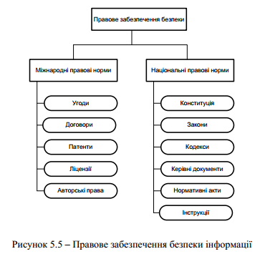

Slide 23
До організаційно-адміністративних заходів (рисунок 5.6) відносяться: охорона КС, підбір персоналу, виключення випадків ведення особливо важливих робіт тільки одним спеціалістом, наявність плану відеовлення працездатності об’єкту (комп’ютерного центру) після виходу його з ладу, обслуговування ОЦ сторонньою організацією або особами, незацікавленими в приховуванні фактів порушення його роботи, універсальність засобів захисту від усіх користувачів, (включаючи вище керівництво), покладання відповідальності на осіб, які повинні забезпечувати безпеку ОЦ, вибір місця розташування ОЦ тощо.

Slide 24
До інженерно-технічних заходів, які подані на рисунку 2.7, можна віднести захист від несанкціонованого доступу до КС, резервування важливих комп’ютерних блоків і систем, резервне електроживлення, розробку та реалізацію спеціальних програмних і апаратних комплексі тощо.
Фізичні засоби містять у собі різні інженерні засоби, які перешкоджають фізичному проникненню зловмисників на об’єкти захисту, які захищають персонал, матеріальні засоби і фінанси, інформацію про протиправні дії.

Slide 25
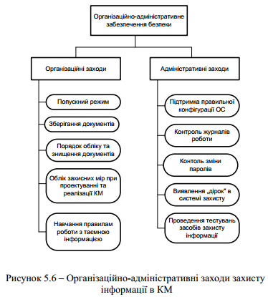

Slide 26
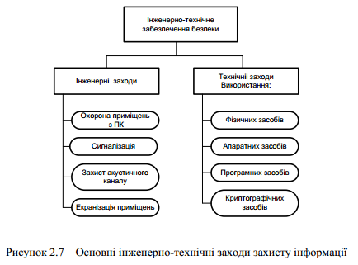

Slide 27
Програмні засоби – це спеціальні програми, програмні комплекси і системи захисту інформації в КС ( інформаційних системах) різного призначення і засобах обробки даних.
Криптографічні засоби – це спеціальні математичні та алгоритмічні засоби захисту інформації, яка передана (передається) по каналах зв’язку, збереженої та опрацьованої на комп’ютерах з використанням методів шифрування.

Slide 28
Дякую за увагу!

